Slide 1

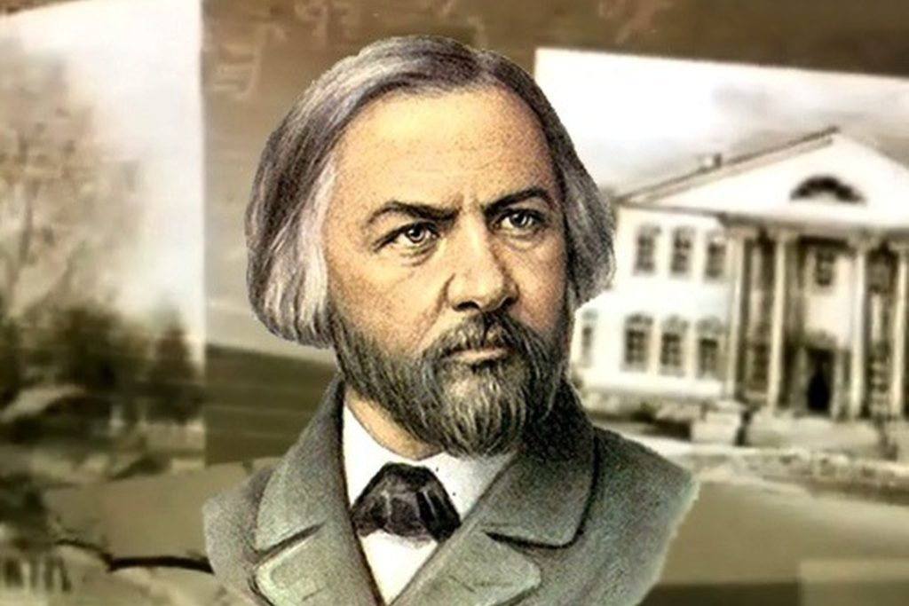
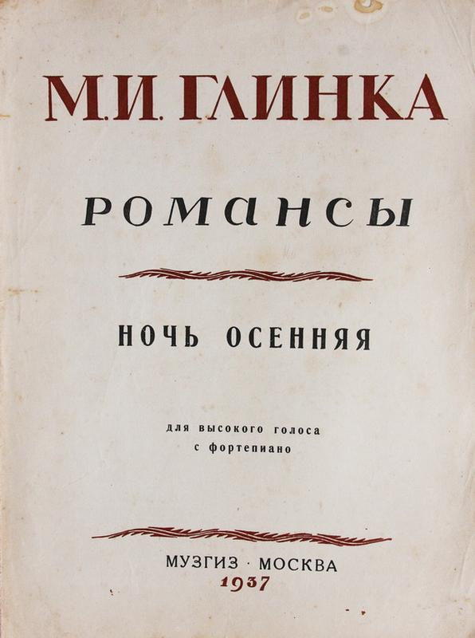
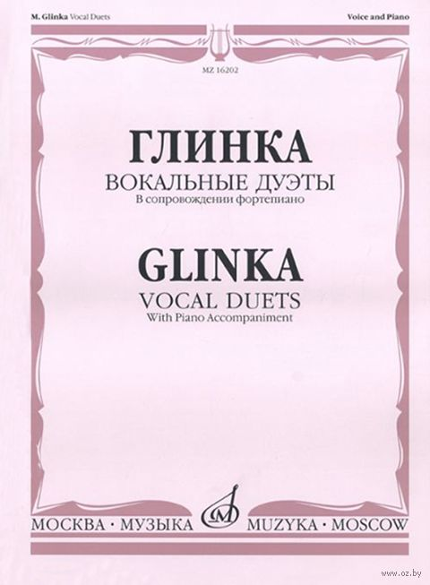
«Музыка- душа моя»
Вокальное искусство
в творчестве
Михаила Ивановича Глинки
МБУ ДО «Детская школа искусств» НМР РТ
Харитонова Л.А.

Slide 2
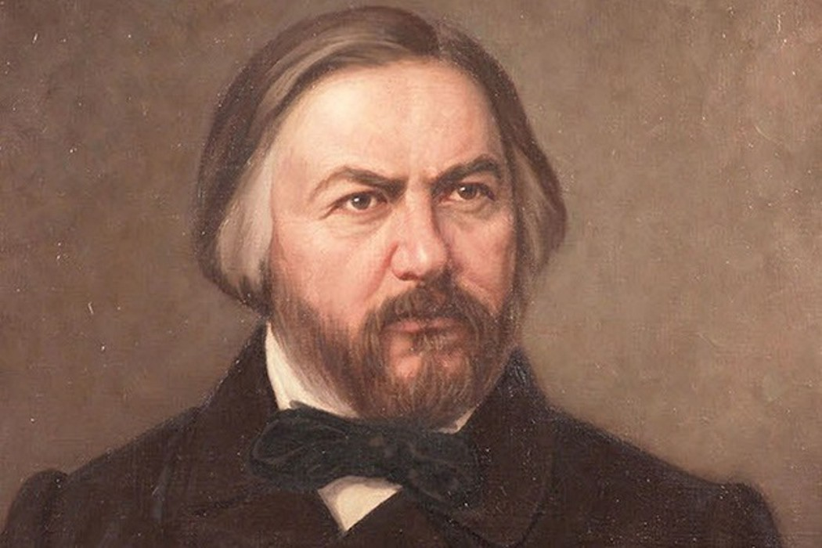
Романсы Глинки – драгоценный вклад в русскую музыку. Его вокальное творчество явилось вершиной и завершением длительного периода развития камерной вокальной культуры, зародившейся ещё в XVIII в. Опираясь на сложившиеся традиции русского бытового романса, он создал классические образцы вокальной лирики.

Slide 3
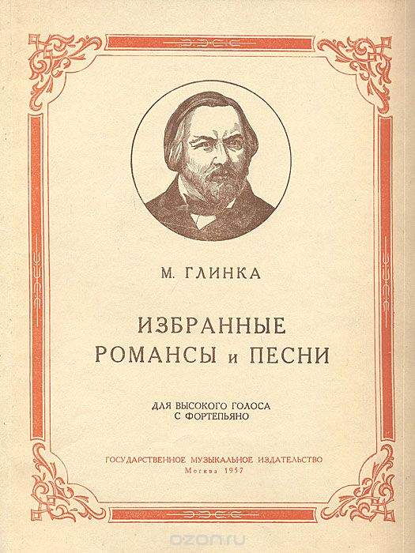
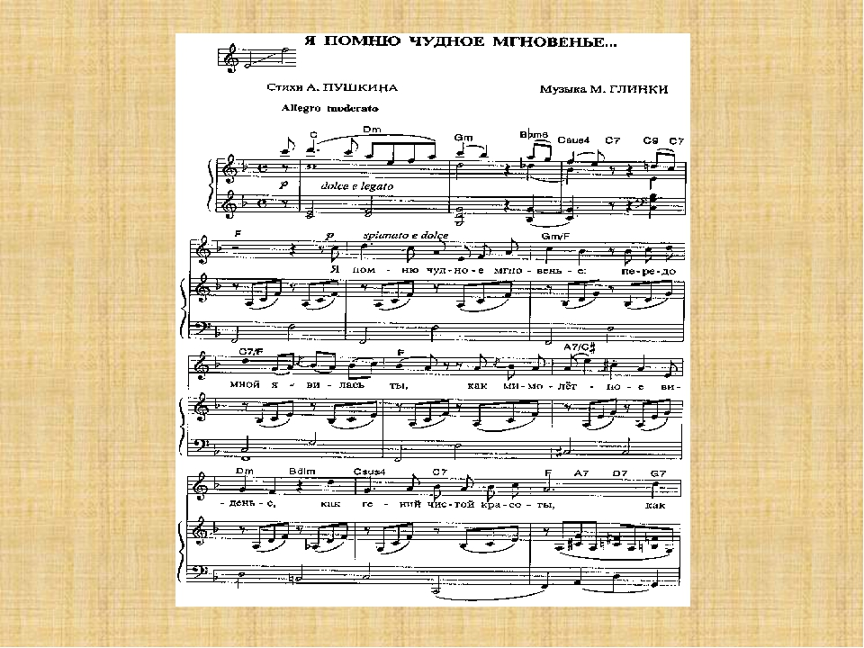
Романсы Глинки – в основном лирические произведения. При этом субъективные чувства художника получают в романсах высокое общечеловеческое значение.

Slide 4
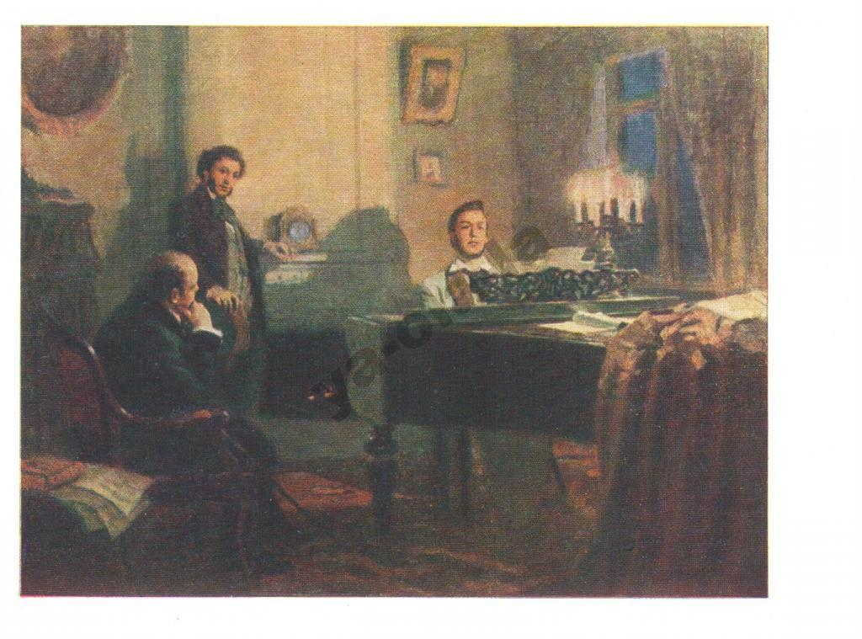
Романсы композитора создавались в пору высокого расцвета русской лирической поэзии. Глинка использовал тексты 20 поэтов, большинство написано на тексты русских поэтов-современников - Пушкина, Жуковского, Дельвига, Баратынского, Батюшкова. Эта глубокая, неразрывная связь русской музыки с поэзией современности в дальнейшем определяет весь путь развития русского классического романса.

Slide 5
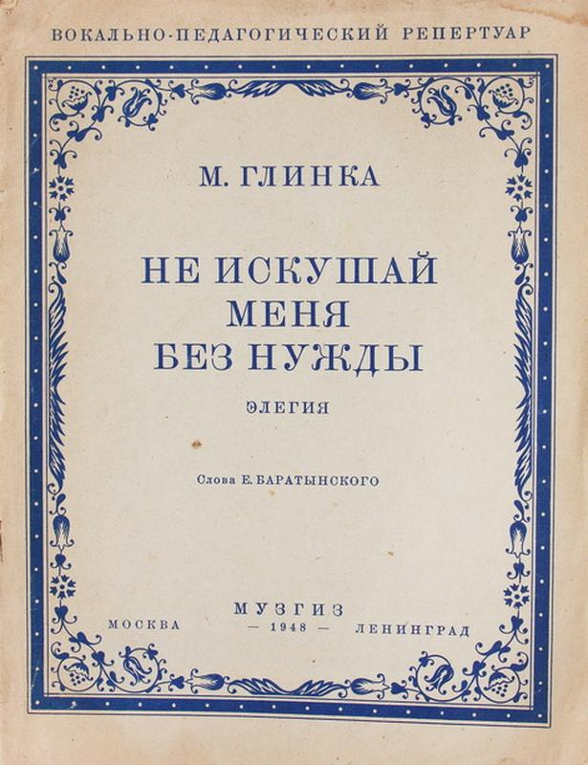
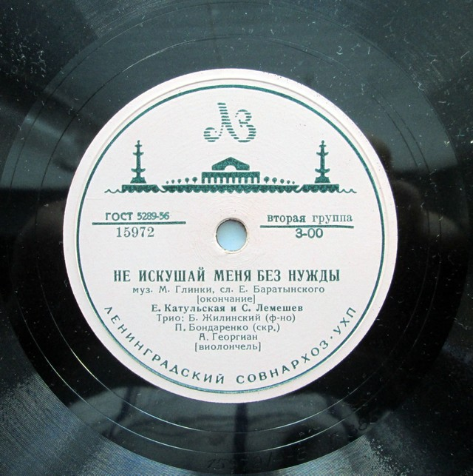

Не искушай меня без нужды
Возвратом нежности твоей,
Разочарованному чужды
Все обольщенья прежних дней.
Романс «Не искушай меня без нужды». Написан этот романс на слова Е.Баратынского. В этом романсе Глинка передает мир чувств человека – его разочарованность, любовные сомнения и скрытую надежду. Такое тонкое музыкальное прочтение стихотворения говорит о Глинке, как о человеке утонченном.

Slide 6
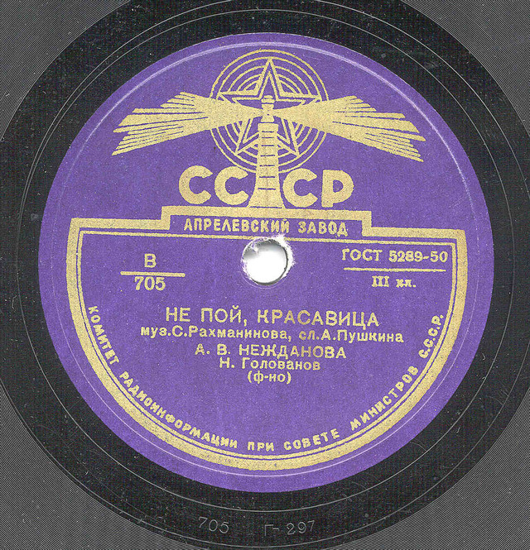
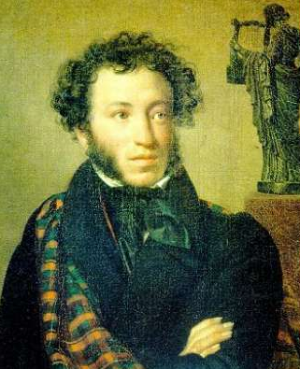
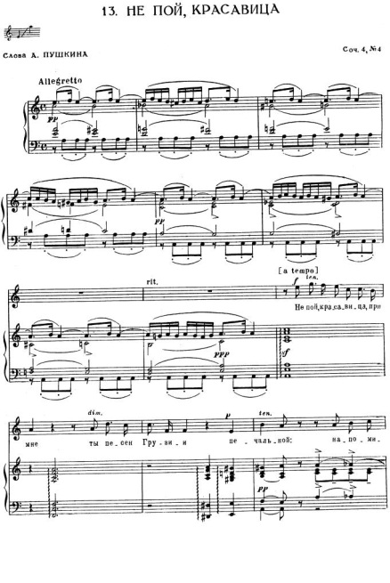
Расцвет камерно-вокальной музыки М.Глинки приходится на конец 30-х – 40-е годы, которые можно назвать «пушкинской порой» в его творчестве. Глинка глубже и вернее других современников Пушкина передал в своей музыке полноту и гармоничность жизнеощущения, свойственные поэзии. Всего Глинка создал Пушкина десять романсов, два из них появились еще при жизни поэта – «Не пой, красавица, при мне» и «Я здесь, Инезилья».

Slide 7

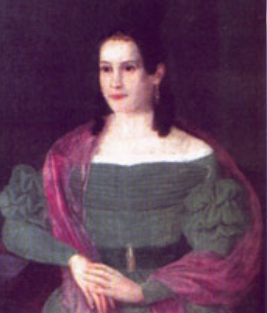
Екатерина Керн
Общепризнанным шедевром русской музыки стал романс «Я помню чудное мгновенье», посвященный Е.Е. Керн (1840). Все высказанное Пушкиным в этом прекрасном стихотворении было пережито и прочувствовано Глинкой.

Slide 8

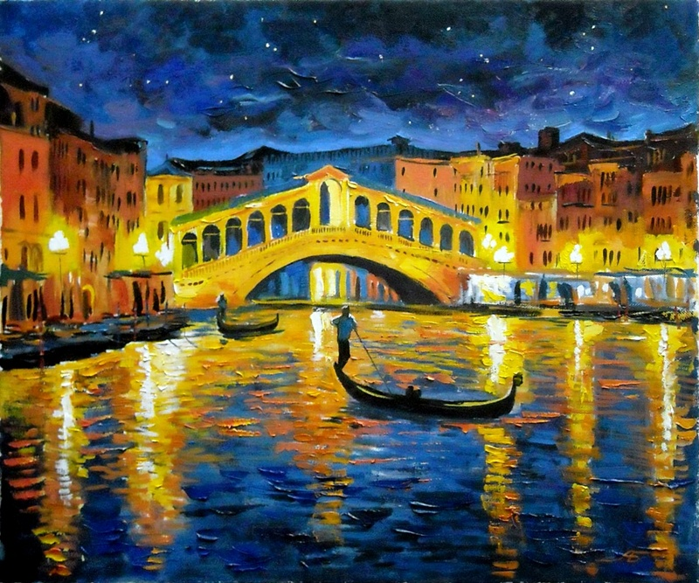
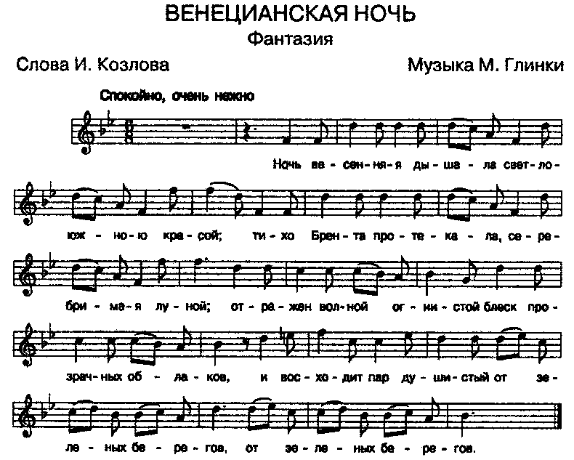
В романсе "Венецианская ночь" (на слова И.И. Козлова) воспевается романтическое ощущение прекрасного - молодости, счастья и красоты жизни. Музыка романса полна светлого, безмятежного чувства; она пленяет классической ясностью, стройностью и целомудренной простотой.

Slide 9
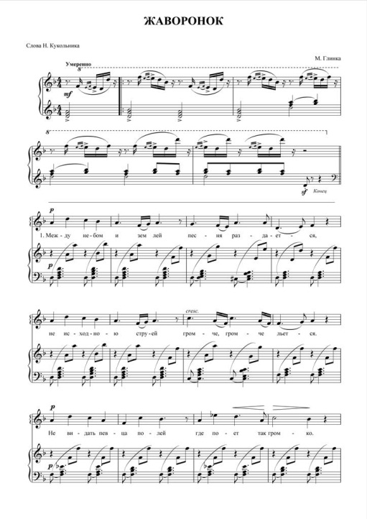
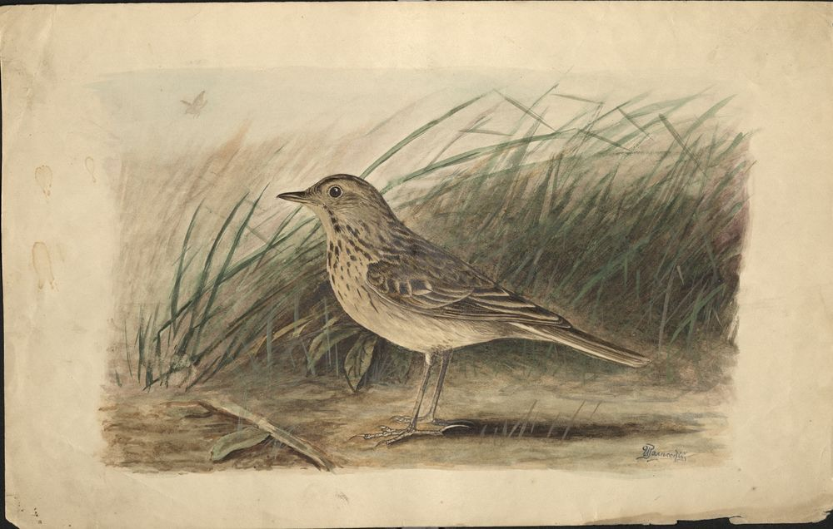
Романс «Жаворонок» становится воплощением образа любимой русской природы. Это простая задушевная песня, в фортепианной партии которой присутствуют звукоизобразительные моменты, что передает безмятежный, спокойный эмоциональный настрой. Романс «Жаворонок входит в вокальный цикл «Прощание с Петербургом» на стихи Н.Кукольника. Этот единственный в творчестве композитора цикл возник в 1840 году и получил такое название в связи с наметившимся отъездом Глинки за границу.

Slide 10

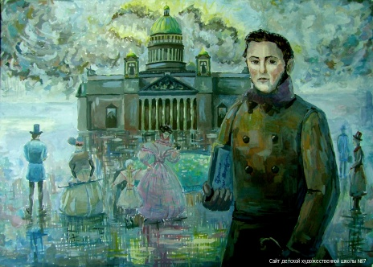
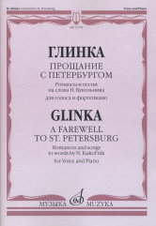

Slide 11
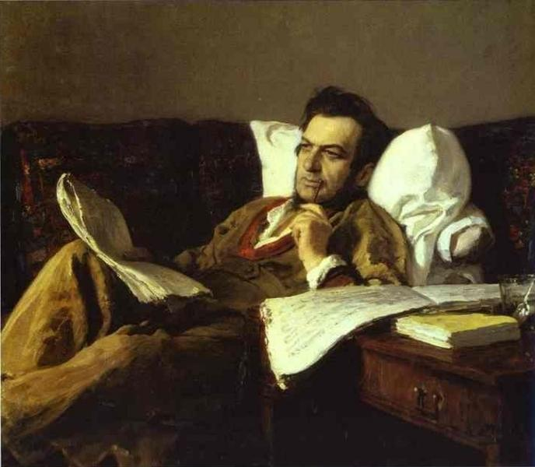
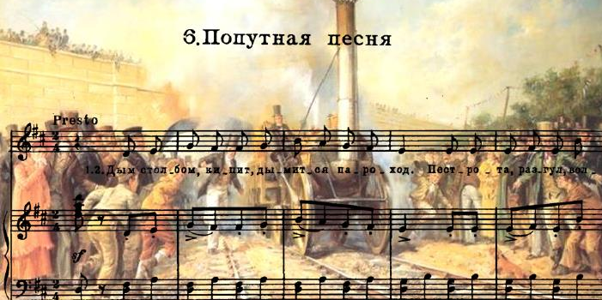
Светлую, праздничную трактовку получает тема дороги в «Попутной песне». Ее слова писались Кукольником вдогонку к уже сочиненной музыке, и теснейшее слияние музыки и слова в данном случае говорит о несомненной музыкальности Кукольника.
Отрывистые вокальные фразы основаны на скороговорке:
Дым столбом, кипит, дымится Пароход!
Пестрота, разгул, волненье, Ожиданье, нетерпенье...

Slide 12
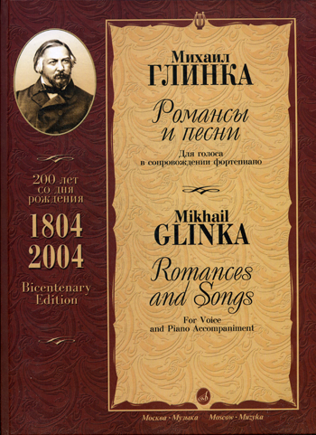
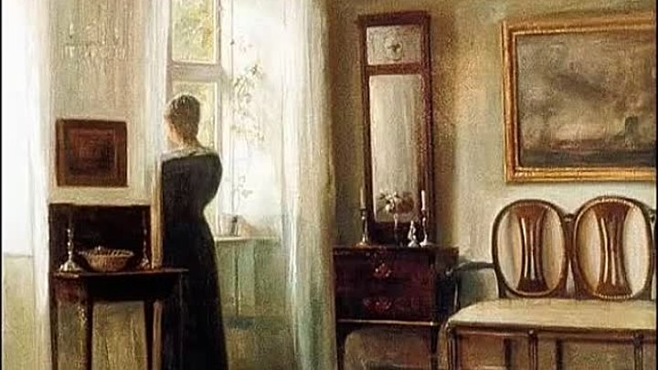
В поздних романсах Глинки (конец 40-х – 50-е годы) усиливается психологическое начало и трагически-скорбные настроения («Песнь Маргариты», «Молитва», «Ты скоро меня позабудешь», «Не говори, что сердцу больно»). Романсы этого времени можно отнести к драматическим монологам.

Slide 13
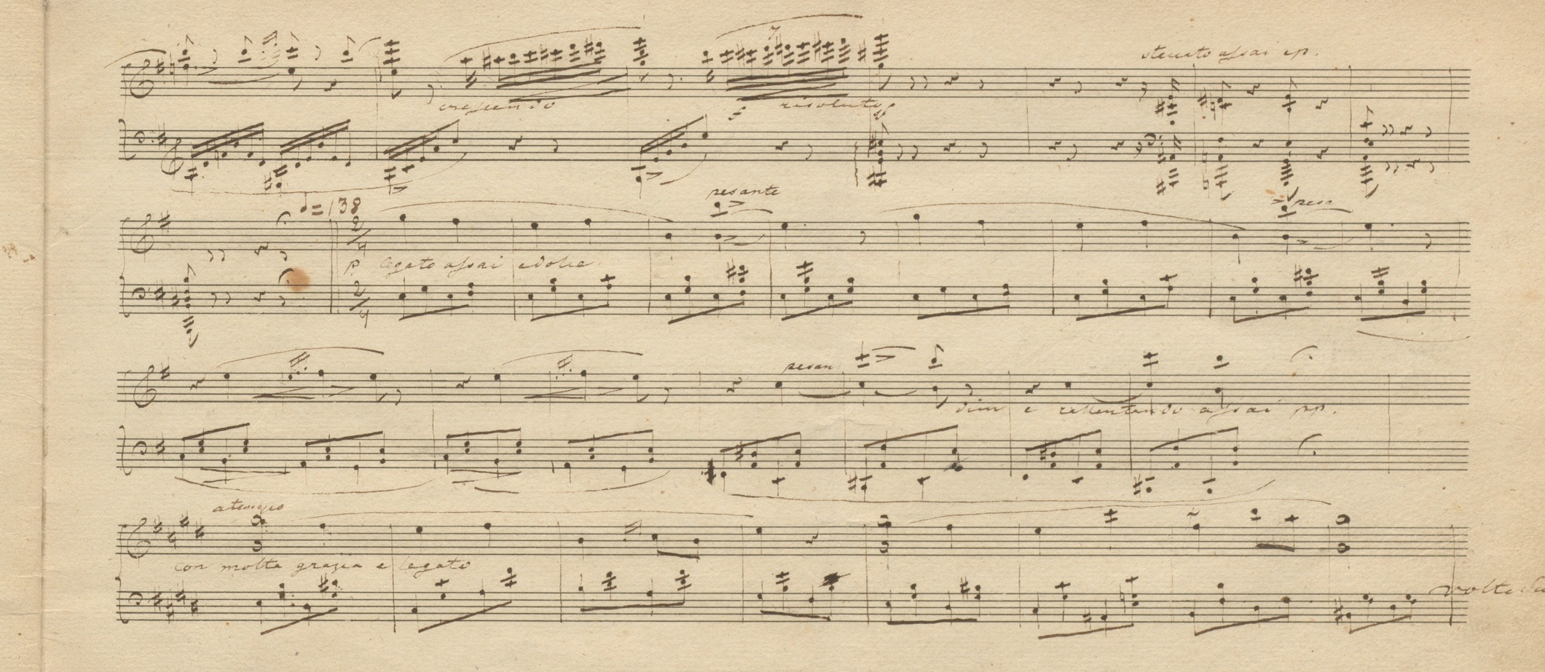
М.И.Глинка – основоположник русской вокальной школы, соединяющей высокое мастерство владения голосом, широкую распевность и драматическую выразительность.
Вокальное творчество М.И. Глинки - новая эпоха в развитии русского вокального искусства, оказавшая большое влияние на выработку исполнительского стиля русской школы пения.

Slide 14
Список литературы:
Левашова О.Е. Михаил Иванович Глинка. М., 1987 - 1988. Кн. I - II.
Русские песни и романсы / Вступ. статья и сост. В. Гусева. - М.: Худож. лит., 1989. - (Классики и современники. Поэтич. б-ка)
Глинка в воспоминаниях современников / Под ред. А.А.Орловой. - М., 1955.
Коцин А. 200 лет со дня рождения композитора М. И. Глинки // Филателия. — 2004. — № 8. — С. 2—3.
Летопись жизни и творчества М.И.Глинки. М., 1978.
Серов А.Н. Воспоминания о Михаиле Ивановиче Глинке. - Л., 1984.
musike.ru/rml/glinka/romance
velikayakultura.ru

